Slide 1
4 P’s do MARKETING

Slide 2
4 P’s do
MARKETING

Slide 3
Conceito
Esse conceito foi popularizado em 1950 por Neil Borden e, mais tarde,
o autor Philip Kotler difundiu a teoria mundialmente.
Também conhecidos como Mix de Marketing ou Composto de Marketing, os 4 Ps são pilares que estruturam as estratégias de marketing a fim de garantir o crescimento exponencial das empresas. Outros modelos, com mais “Ps”, foram criados posteriormente, mas os 4 P’s formam o método essencial e como eles impactam nos negócios.

Slide 4
O que são os 4 Ps do marketing?
Quais fatores determinam o Mix de Marketing?
Elementos do Mix de Marketing – Os 4 P’s;
A importância dos 4 P’s do marketing no mundo dos negócios.

Slide 5
O propósito do marketing é fazer com que os consumidores conheçam uma marca e se interessem por ela, criando uma relação de consumo. Os 4 P’s do marketing (Mix de Marketing ou Composto de Marketing) são um conjunto de fatores que uma empresa pode aproveitar para realizar estratégias que a ajudem a obter resultados positivos nas vendas. A definição de cada um dos 4 P’s é: produto, preço, praça e promoção. É por meio do uso desses pilares que a empresa vai divulgar, vender e fortalecer a sua marca.
O que são os 4 P’s ?

Slide 6
Quais fatores determinam o Mix de Marketing?
Existem alguns fatores internos e externos que influenciam no Mix de Marketing. É preciso considerá-los na hora de montar sua estratégia. Esses fatores são:
Internos
Fatores que se encontram dentro da organização e estão relacionados à atmosfera interna da empresa. Esses são alguns exemplos:
Os objetivos da marca;
A natureza dos produtos;
O ciclo de vida dos produtos;
Recursos disponíveis.

Slide 7
Quais fatores determinam o Mix de Marketing?
Externos
Aqueles que se encontram fora da organização, ou seja, são muitas vezes sociais, culturais e políticos. Alguns deles são:
O nível de competição do nicho;
O comportamento do consumidor;
A eficiência dos canais de comunicação;
O controle do governo.

Slide 8
Elementos do Mix de Marketing – 4 P’s
1. Produto
O elemento fundamental dos 4 Ps do marketing é o produto. Afinal, ele é o agente que move uma empresa, sem ele, é impossível vender e divulgar.
E ele não se refere somente a um produto tangível, mas também a serviços, ideias e características da identidade de marca de uma empresa. É necessário entender que um mix de produtos é um conjunto de produtos e serviços oferecidos por uma organização.

Slide 9
Quais as características do seu Produto?
É um produto físico ou digital?
Qual seu formato, estilo, tamanho e cor?
Qual o objetivo do produto?
Qual problema ele promete resolver?
A quem o produto se destina?
Como e quando o cliente poderá usá-lo?
O diferencial competitivo do produto
em relação aos concorrentes?
Qual o nome do produto e como
ele se relaciona com a marca?

Slide 10
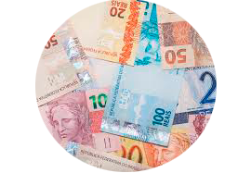
Elementos do Mix de Marketing – 4 P’s
2. Preço
O preço é o valor monetário que deve ser pago pelo cliente que deseja adquirir o produto. É a receita da empresa que será seu próprio sustento.
Para definir o preço do seu produto, é preciso entender de estratégia. Primeiramente, seu cliente deve estar disposto a pagar esse valor, caso contrário, a empresa não conseguirá lucrar.
Além disso, o valor está diretamente ligado à qualidade e ao custo-benefício.

Slide 11
Elementos do Mix de Marketing – 4 P’s
2. Preço
Portanto, se você quer vender a um preço alto, seu público deve enxergar benefícios que compensam seu investimento.
Fatores que você deve levar em conta para definir o preço:
Métodos de precificação e estratégias;
Descontos;
Período de pagamento;
Política de crédito.

Slide 12
Elementos do Mix de Marketing – 4 P’s
3. Praça
A Praça representa o local onde o produto é comercializado e os canais de distribuição utilizados para que o produto chegue até o consumidor. Por exemplo, uma empresa como a Renner distribui produtos tanto nas lojas físicas quanto através de um ecommerce.
O aumento da sua receita vai depender muito da praça. Afinal, quanto mais rápido seu produto chegar ao consumidor, mais satisfeito ele se sentirá e mais fiel à marca ele será. Somado a isso, mais chances do seu cliente voltar a fechar negócios com você.

Slide 13
Elementos do Mix de Marketing – 4 P’s
3. Praça
Elementos que formam um bom mix de distribuição:
Canais de distribuição e pontos de venda;
Armazenamento;
Manuseio dos produtos;
Transporte;
Controle do inventário;
Processamento de pedidos.

Slide 14
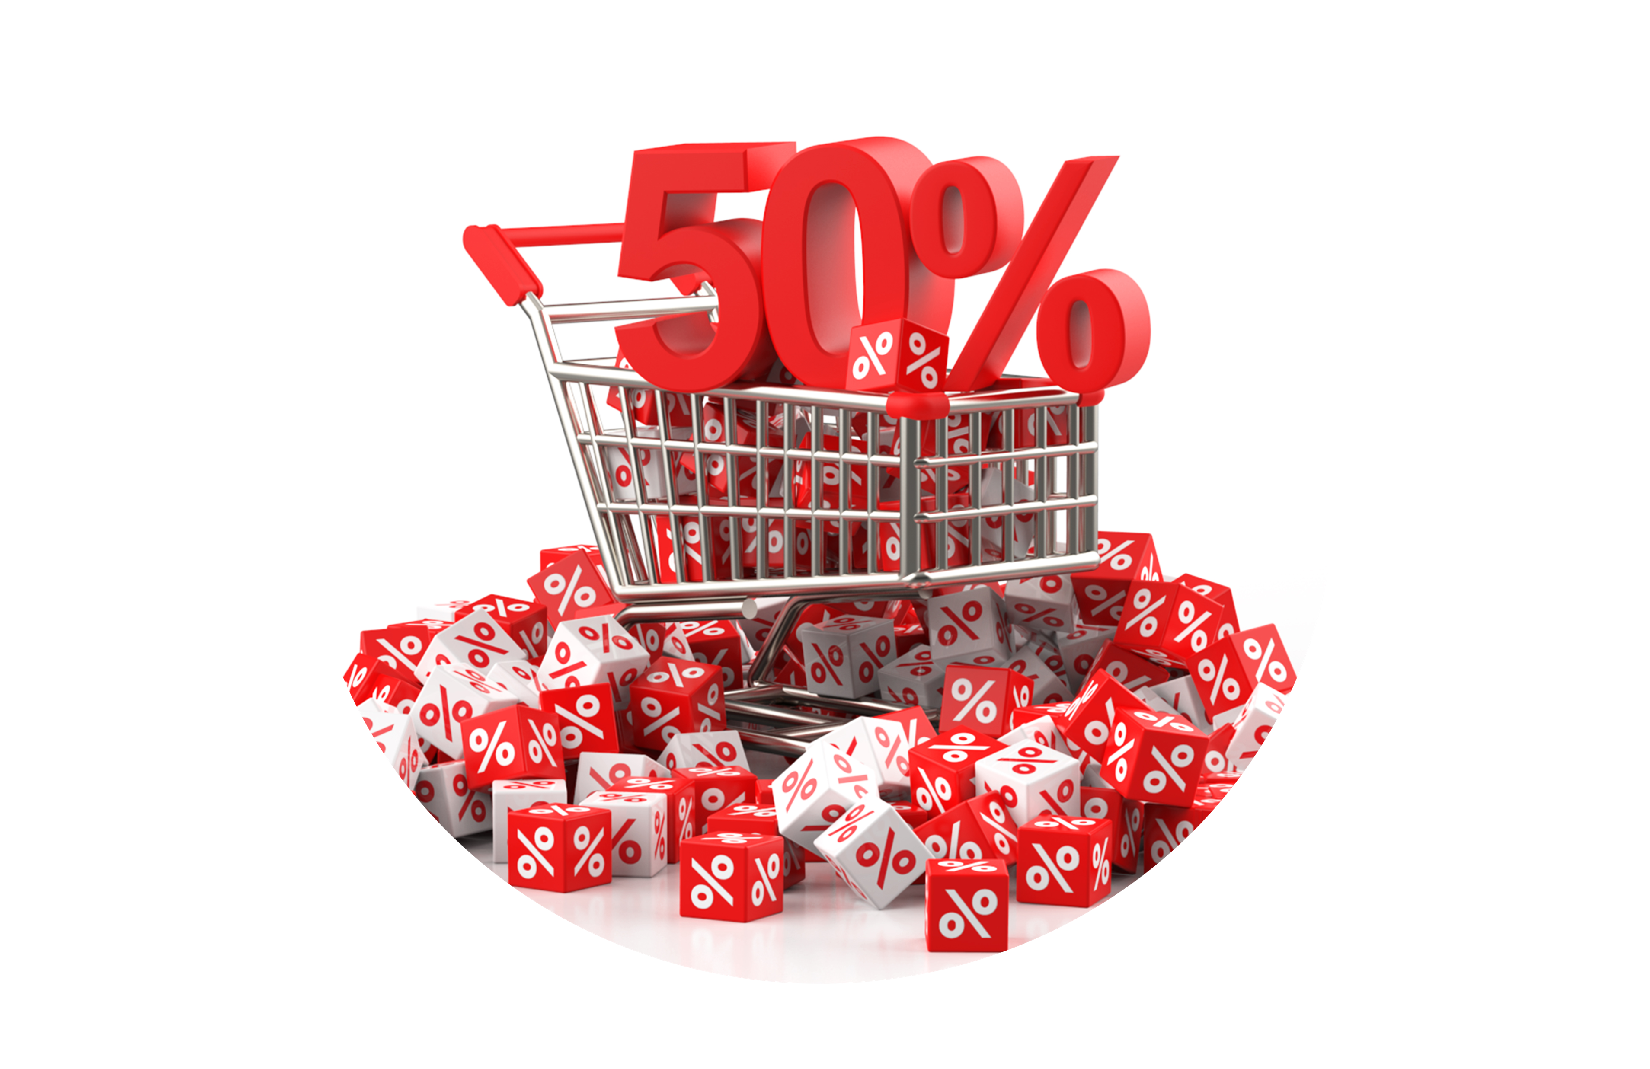
Elementos do Mix de Marketing – 4 P’s
4. Promoção
Para finalizar os 4 Ps do marketing, vamos ao item promoção. A promoção não está relacionada a ofertas e liquidações, mas sim ao ato de promover uma marca ou produto.
Ela tem o objetivo de persuadir o consumidor a realizar uma compra.

Slide 15
Elementos do Mix de Marketing – 4 P’s
4. Promoção
E como fazer isso? Simples: propagando uma mensagem através de uma linguagem que atinja seu público-alvo com eficiência. E é aí que entram as diversas estratégias de marketing: o marketing digital, o outbound marketing, o inbound marketing, dentre outras.

Slide 16
Elementos do Mix de Marketing – 4 P’s
4. Promoção
Os principais elementos de um
bom mix de promoção são:
Publicidade e propaganda;
Relações públicas;
Outbound marketing;
Inbound marketing: redes sociais, blogs, email marketing, etc;
Promoção de vendas.

Slide 17
Elementos do Mix de Marketing – 4 P’s
4. Promoção
Marketing Digital
O marketing digital é um termo amplo para todas as suas ações de marketing online. As empresas utilizam canais digitais como a pesquisa do Google, as redes sociais , o e-mail marketing e seus sites para se conectar com seus clientes atuais e potenciais.

Slide 18
Elementos do Mix de Marketing – 4 P’s
4. Promoção
Outbound marketing
O outbound marketing muitas vezes é chamado de marketing tradicional, pois muitos de seus canais são utilizados a muitos anos, como outdoors, telemarketing, anúncios em grandes mídias. A ideia do outbound marketing é continuar atraindo clientes com os modelos similares aos que sempre existiram, como por exemplo as propagandas em televisão e rádio.

Slide 19
Elementos do Mix de Marketing – 4 P’s
4. Promoção
Inbound marketing
Inbound marketing é a estratégia de mercado que se volta para o ambiente da internet, das redes sociais. O inbound marketing foi criado para suprir as necessidades dos clientes online: atingindo os consumidores mesmo com as mudanças de comportamento e hábitos de consumo criados pela tecnologia.
O inbound marketing, também chamado de marketing de permissão, possui a ideia de fazer com que o cliente venha até a marca. E de que forma? Através da relevância da marca na internet: apostar nas publicações em sites e blogs, realizar ações nas redes sociais, e outras formas de exibição como e-books, newsletters, videoconferências, podcasts, entre diversos outros.

Slide 20
A importância dos 4 P’s
Se sua empresa alinhar e conectar bem os 4 Ps do marketing, ela conseguirá direcionar todas as ações de forma bem sucedida. Portanto, quanto mais integrada for a sua estratégia, mais rápido você atingirá suas metas.
Utilizar o Mix de Marketing no seu planejamento estratégico é de suma importância, pois ele cria sinergia entre as diversas áreas principais da sua empresa, guiando decisões e fidelizando seus clientes com mais facilidade.

Slide 21
https://www.youtube.com/watch?v=rTxPwy4mKKw
4 P’s do Marketing:

Slide 22
NURAP

